Slide 1

ВЫПУСКНАЯ КВАЛИФИКАЦИОННАЯ РАБОТА БАКАЛАВРА Тема: «Применение генетического алгоритма к задаче формирования инвестиционного портфеля»
Выполнила:
студентка группы 0847 - 1
Пронина Елизавета Валерьевна
Научный руководитель:
кандидат технических наук, доцент
Неймарк Елена Александровна

Slide 2
Введение: обьект исследования, актуальность
Классическая задача о ранце относится к числу широко известных задач дискретной оптимизации. Основные сферы применения находятся в областях планирования и управления экономическими, производственными и транспортными системами.
Предлагаемый метод решения задачи о ранце – генетический алгоритм. Данный алгоритм выбран в качестве объекта исследования.
Актуальность исследования предопределена широкой распространенностью и важностью различных прикладных проблем, решаемым генетическим алгоритмом.
Пронина Е. В. "Применение генетического алгоритма к задаче формирования инвестиционного портфеля"

Slide 3
Цель работы
Реализация генетического алгоритма для классической задачи о ранце.
Подбор параметров ГА для наиболее эффективного поиска решения задачи формирования инвестиционного портфеля.
Пронина Е. В. "Применение генетического алгоритма к задаче формирования инвестиционного портфеля"

Slide 4

Практическое применение
В работе для исследования ГА рассмотрена экономическая задача о ранце - задача формирования инвестиционного портфеля, где в роли цены акции выступает вес, а выгодностью акции является стоимость в классической задачи о ранце.
Оптимизация инвестиционного портфеля с помощью генетических алгоритмов повышает качество инвестирования финансовых средств в виде надеждого сбережения капитала или получения максимального дохода при допустимом риске.
Пронина Е. В. "Применение генетического алгоритма к задаче формирования инвестиционного портфеля"

Slide 5
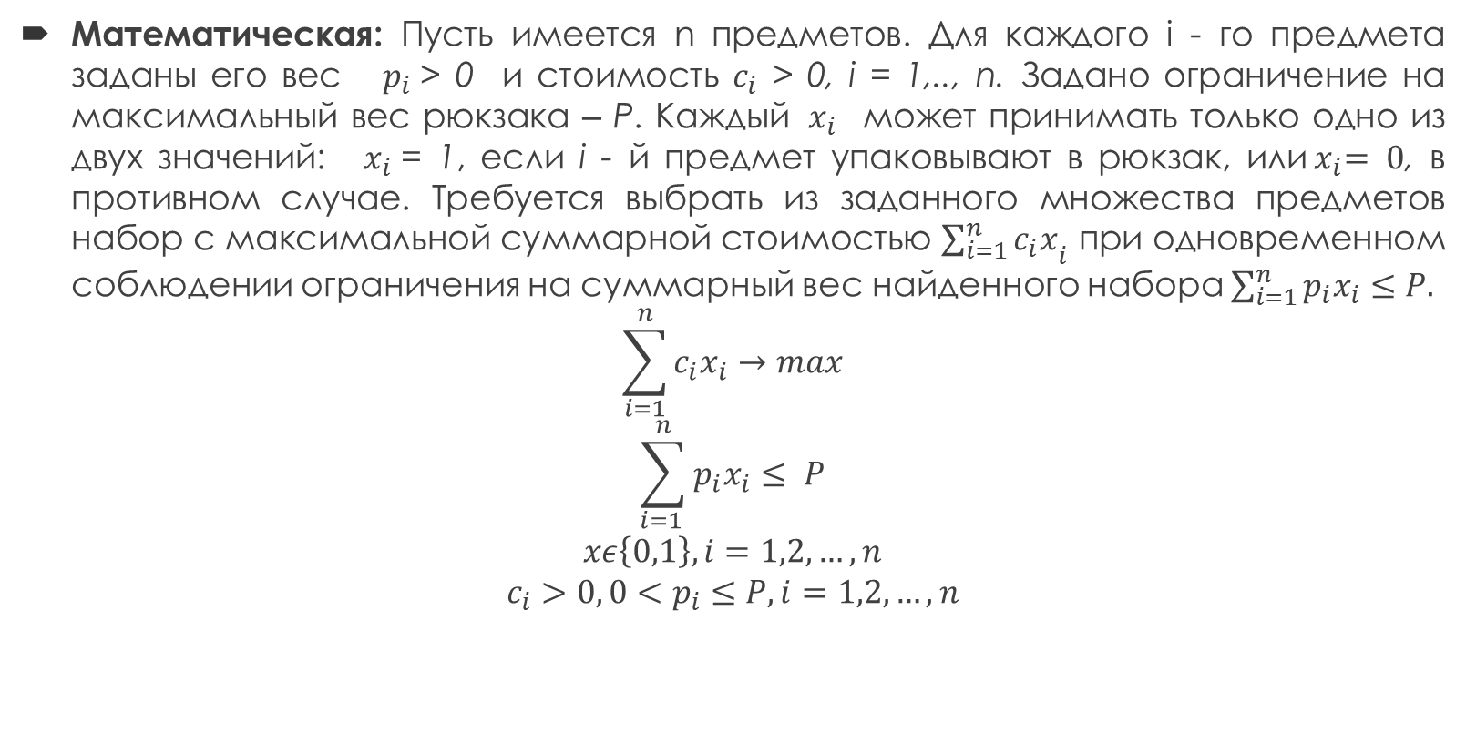
Постановка задачи о ранце
Математическая: Пусть имеется n предметов. Для каждого i - го предмета заданы его вес $p_{i}$ > 0 и стоимость $c_{i}$ > 0, i = 1,.., n. Задано ограничение на максимальный вес рюкзака ‒ P. Каждый ${ x}_{i}$ может принимать только одно из двух значений: ${ x}_{i}$ = 1, если i - й предмет упаковывают в рюкзак, или${ x}_{i}= 0$, в противном случае. Требуется выбрать из заданного множества предметов набор с максимальной суммарной стоимостью ${\sum_{i=1}^{n}{c_{i}x}}_{i}$ при одновременном соблюдении ограничения на суммарный вес найденного набора $\sum_{i=1}^{n}{p_{i}x_{i}≤P.}$
$$\sum_{i=1}^{n}{c_{i}x_{i}→max}$$
$$\sum_{i=1 }^{n}{p_{i}x_{i}≤ P}$$
$$xε\left\{0,1\right\}, i=1,2,…,n$$
$$c_{i}>0, 0<p_{i}≤P, i=1,2,…,n$$
Пронина Е. В. "Применение генетического алгоритма к задаче формирования инвестиционного портфеля"

Slide 6
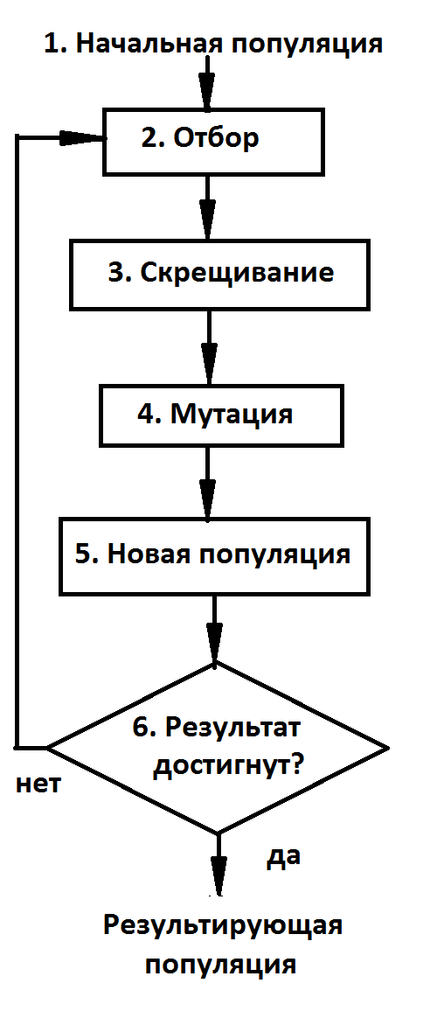
Предлагаемый метод решения - ГА
Генетические алгоритмы были предложены Джоном Генри Холландом в 1970 году и относятся к так называемым метаалгоритмам. Идея — составление алгоритмов поиска на основе биологической модели механизмов естественного отбора. Базовыми понятиями являются: популяция, отбор, мутация, скрещивание.
Плюсы ГА:
Высокая скорость.
Может работать с большими значениями.
Независимость от вида исходных данных.
Минусы:
Не гарантирует нахождение оптимального решения.
Пронина Е. В. "Применение генетического алгоритма к задаче формирования инвестиционного портфеля"

Slide 7
Программная реализация ГА
На языке C# разработана программа, решающая классическую задачу о ранце генетическим алгоритмом. В ней реализованы следующие операторы:
2 оператора начальной популяции (алгоритм Данцига, случайный алгоритм)
3 оператора кроссовера (одноточечный, двуточечный и однородный кроссоверы)
4 оператора мутации (точечная мутация, сальтация, инверсия, транслокация)
1 оператор обработки ограничений (метод штрафных функций + линейное динамическое масштабирование)
2 оператора селекции( линейная ранговая селекция, бетта-турнир) + модификация поколения
Пронина Е. В. "Применение генетического алгоритма к задаче формирования инвестиционного портфеля"

Slide 8
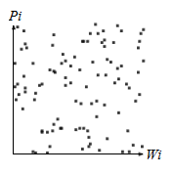
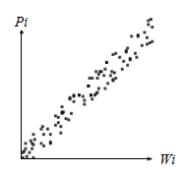
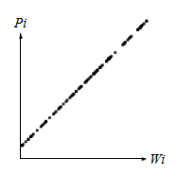
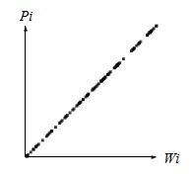
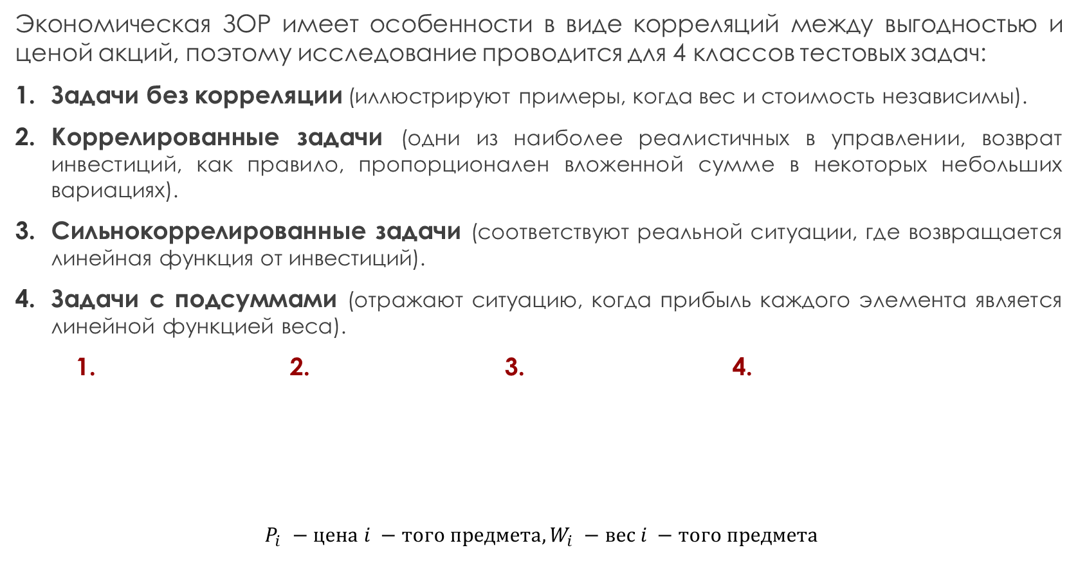
Классы тестовых задач
Экономическая ЗОР имеет особенности в виде корреляций между выгодностью и ценой акций, поэтому исследование проводится для 4 классов тестовых задач:
Задачи без корреляции (иллюстрируют примеры, когда вес и стоимость независимы).
Коррелированные задачи (одни из наиболее реалистичных в управлении, возврат инвестиций, как правило, пропорционален вложенной сумме в некоторых небольших вариациях).
Сильнокоррелированные задачи (соответствуют реальной ситуации, где возвращается линейная функция от инвестиций).
Задачи с подсуммами (отражают ситуацию, когда прибыль каждого элемента является линейной функцией веса).
1. 2. 3. 4.
$P_{i} −цена i −того предмета, W_{i} −вес i −того предмета$
Пронина Е. В. "Применение генетического алгоритма к задаче формирования инвестиционного портфеля"

Slide 9
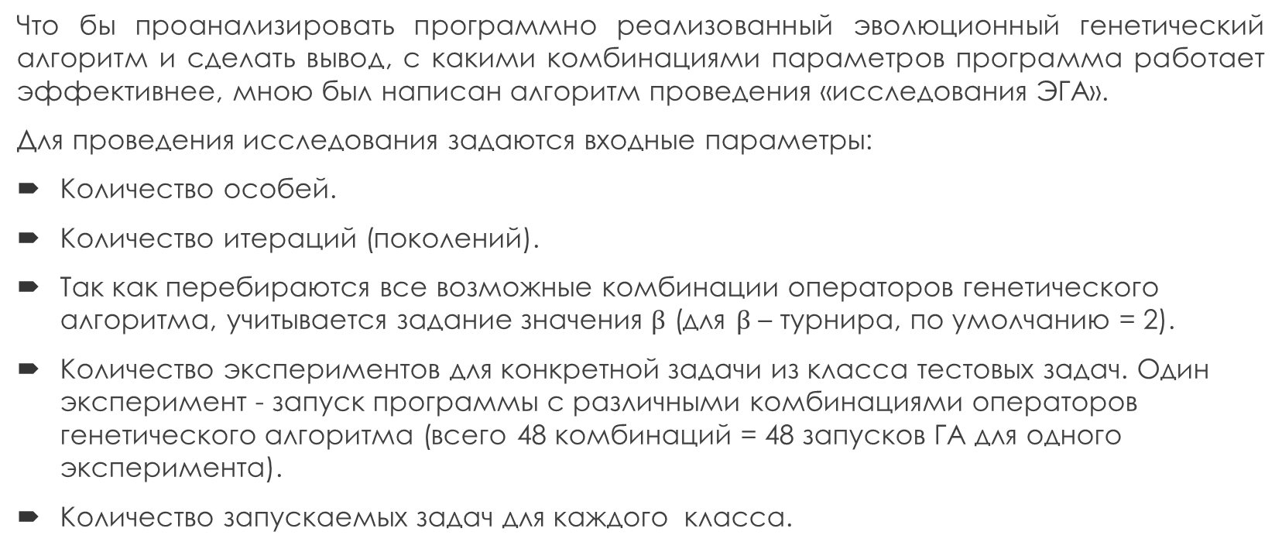
Эксперимент: входные параметры
Что бы проанализировать программно реализованный эволюционный генетический алгоритм и сделать вывод, с какими комбинациями параметров программа работает эффективнее, мною был написан алгоритм проведения «исследования ЭГА».
Для проведения исследования задаются входные параметры:
Количество особей.
Количество итераций (поколений).
Так как перебираются все возможные комбинации операторов генетического алгоритма, учитывается задание значения $β$ (для $β$ – турнира, по умолчанию = 2).
Количество экспериментов для конкретной задачи из класса тестовых задач. Один эксперимент - запуск программы с различными комбинациями операторов генетического алгоритма (всего 48 комбинаций = 48 запусков ГА для одного эксперимента).
Количество запускаемых задач для каждого класса.
Пронина Е. В. "Применение генетического алгоритма к задаче формирования инвестиционного портфеля"

Slide 10
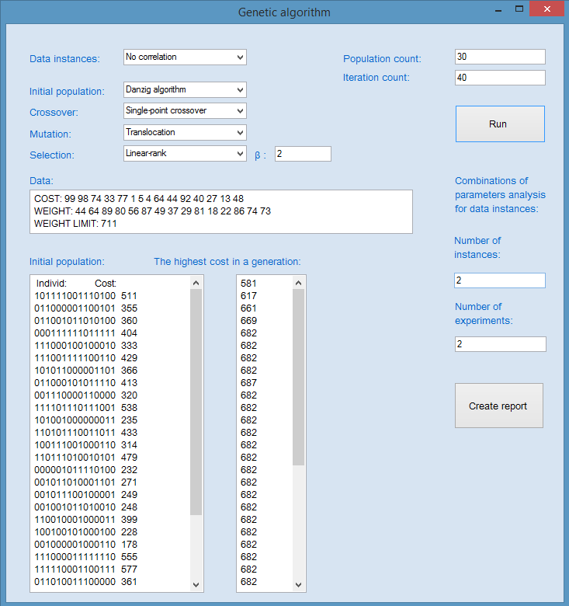
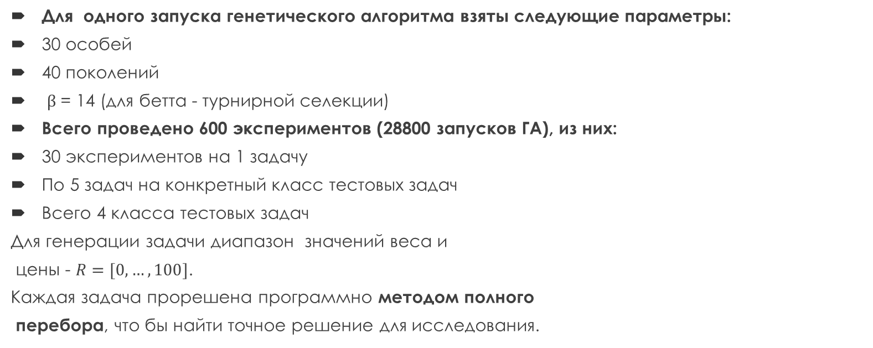
Эксперимент: количество запусков
Для одного запуска генетического алгоритма взяты следующие параметры:
30 особей
40 поколений
$β$ = 14 (для бетта - турнирной селекции)
Всего проведено 600 экспериментов (28800 запусков ГА), из них:
30 экспериментов на 1 задачу
По 5 задач на конкретный класс тестовых задач
Всего 4 класса тестовых задач
Для генерации задачи диапазон значений веса и
цены - $R=[0,…,100]$.
Каждая задача прорешена программно методом полного
перебора, что бы найти точное решение для исследования.
Пронина Е. В. "Применение генетического алгоритма к задаче формирования инвестиционного портфеля"

Slide 11
Эксперимент: вывод результатов
Значения ф-й приспособленности для кажд. поколения (40 шт)
Максимальное значение ф-и присп.
Кол-во итераций до лучшего решения
Лист №1
Эксперимент №1
Макс. значение ф-и приспособленности
Вероятность получения лучшей особи
Среднее значение количества итераций до получения лучшей особи
Лист №2
Эксперимент №2
Лист №31
Суммарный отчёт по всем экспериментам
Книга №1
Задача №1
Лист №30
Эксперимент №30
Книга №6
Суммарный отчёт по всем задачам одного
класса тестовых задач
Лист №1
Эксперимент №1
Лист №31
Суммарный отчёт по всем экспериментам
Мин. отклонение значения функции приспособленности от точного решения %
Средняя вероятность получения лучшей особи %
Среднее значение количества итераций % от наибольшего среднего количества итераций до получения лучшей особи
(средняя скорость до наилучшего решения)
Лист №2
Эксперимент №2
Книга №5
Задача №5
Лист №30
Эксперимент №30

Slide 12
Анализ результатов
Из полученых результатов исследования для каждого класса тестовых задач выбрано по 5 эффективных комбинаций (в порядке невозрастания вероятности до нахождения глобального оптимума, неубывания скорости нахождения глобального оптимума), для всех классов тестовых задач выбраны три эффективные комбинации. Данные результаты так же проанализированы и сделаны выводы, подтверждающие теоретический материал:
Относительно ГА: Во всех оптимальных комбинациях в качестве оператора селекции выступает линейная ранговая схема. Это подтверждает теорию о том, что данная схема предотвращает преждевременную сходимость и приводит к наиболее лучшему решению.
Относительно классов тестовых задач: Для задач с корреляцией и с сильной корреляцией вероятность нахождения глобального оптимума не превышает 22,67%, что подтверждает теорию о труднорешаемости таких задач, напротив, для задач без корряции и с подсуммами вероятность нахождения глобального оптимума достигает 72% и 84,67%, соответственно, что говорит о менее трудном нахождении их решения.
Пронина Е. В. "Применение генетического алгоритма к задаче формирования инвестиционного портфеля"

Slide 13
Задачи без корреляции
 | Алгоритм Данцига Однородный кроссовер Точечная мутация Линейная ранговая схема | Случайный алгоритм Однородный кроссовер Транслокация Линейная ранговая схема | Алгоритм Данцига Однородный кроссовер Инверсия Линейная ранговая схема | Случайный алгоритм Однородный кроссовер Сальтация Линейная ранговая схема | Случайный алгоритм Однородный кроссовер Инверсия Линейная ранговая схема
Вероятность % | 72% | 69,33% | 69,33% | 69,33% | 68,67%
Среднее кол-во итераций % | 17,95% | 16,93% | 17,17% | 17,4% | 17,62%
Задачи с корреляцией
 | Случайный алгоритм Однородный кроссовер Точечная мутация Линейная ранговая схема | Алгоритм Данцига Однородный кроссовер Сальтация Линейная ранговая схема | Алгоритм Данцига Однородный кроссовер Инверсия Линейная ранговая схема | Алгоритм Данцига Однородный кроссовер Транслокация Линейная ранговая схема | Случайный алгоритм Однородный кроссовер Сальтация Линейная ранговая схема
Вероятность % | 22,67% | 20,67% | 20,66% | 18,67% | 17,33%
Среднее кол-во итераций % | 17,57% | 16,6% | 18,32% | 17,32% | 14,82%
Пронина Е. В. "Применение генетического алгоритма к задаче формирования инвестиционного портфеля"

Slide 14
Задачи с сильной корреляцией
 | Алгоритм Данцига Двуточечный кроссовер Инверсия Линейная ранговая схема | Алгоритм Данцига Одноточечный кроссовер Инверсия Линейная ранговая схема | Случайный алгоритм Однородный кроссовер Сальтация Линейная ранговая схема | Случайный алгоритм Двуточечный кроссовер Точечная мутация Линейная ранговая схема | Случайный алгоритм Однородный кроссовер Транслокация Линейная ранговая схема
Вероятность % | 22,67% | 17,33% | 16% | 16% | 15,33%
Среднее кол-во итераций % | 15,62% | 15,72% | 14,03% | 17,13% | 13,18%
Задачи с подсуммами
 | Алгоритм Данцига Однородный кроссовер Сальтация Линейная ранговая схема | Алгоритм Данцига Однородный кроссовер Инверсия Линейная ранговая схема | Случайный алгоритм Однородный кроссовер Точечная мутация Линейная ранговая схема | Случайный алгоритм Однородный кроссовер Сальтация Линейная ранговая схема | Случайный алгоритм Однородный кроссовер Транслокация Линейная ранговая схема
Вероятность % | 84,67% | 80,67% | 78% | 76,66% | 74%
Среднее кол-во итераций % | 13,1% | 13,78% | 14,62% | 13,23% | 13,01%
Пронина Е. В. "Применение генетического алгоритма к задаче формирования инвестиционного портфеля"

Slide 15
По всем классам задач
 | Случайный алгоритм Однородный кроссовер Сальтация Линейная ранговая схема | Алгоритм Данцига Однородный кроссовер Инверсия Линейная ранговая схема | Случайный алгоритм Однородный кроссовер Сальтация Линейная ранговая схема
Колличество классов, содержащих комбинацию | 4 | 3 | 3
Пронина Е. В. "Применение генетического алгоритма к задаче формирования инвестиционного портфеля"

Slide 16
Заключение
Практическая значимость исследования состоит в том, что подобраные эффективные наборы параметров генетического алгоритма для задачи формирования инвестиционного портфеля ускорят процесс и дадут наиболее точное решение для нахождения максимальной выгодности акций по ограниченной цене.
Так как проблемы, решаемые генетическим алгоритмом являются актуальными и по сей день, в дальнейшем можно продолжить его исследование исходя из других свойств:
Метод кодировки решений.
Настройки параметров, такие как:
количество особей,
количество итераций.
Частный критерий успеха.
Пронина Е. В. "Применение генетического алгоритма к задаче формирования инвестиционного портфеля"

Slide 17
Спасибо за внимание.
Пронина Е. В. "Применение генетического алгоритма к задаче формирования инвестиционного портфеля"

